Slide 1
Chinese 3
综合 Comprehensive
19th Feb WEEK 2-2

Slide 2
第26课 圣诞节快到了
复习
常常
不常
听得懂
听不懂
好好儿

Slide 3
第26课 圣诞节快到了
复习
定语 Attributive
Who – When – Where – Action – How many - How – What – Centre word
E.g.
裤子
我的裤子
我买的裤子
我上星期买的裤子
我上星期在那个商店买的那条裤子
我上星期在那个商店买的那条蓝裤子
我上星期在那个商店买的那条蓝裤子很贵。

Slide 4
第26课 圣诞节快到了
S | P
 | 要/快/就要/快要 | V （+ O） | 了
 | 要 | 过圣诞节 | 了
 | 快 | 考试 | 了
天 | 就要 | 下雨 | 了
我父母 | 快要 | 来北京 | 了
要……了
快……了
就要……了
快要…….了
打算dǎ suàn - plan
你打算几点走？
复活节fù huó jiē快到了，我打算去伦敦lún dūn旅游lǚ yóu 。
快五点了，我打算去超市。
就要到周末了，你有什么特别的打算吗？
复活节 – Easter
伦敦 - London
旅游 - travel

Slide 5
第26课 圣诞节快到了
Time + 就要……了
James Cameron写的Alita: Battle Angel这几天就要上映了，我打算去看，你去不去？
S | P
 | Time | 就要 | V （+ O） | 了
我父母 | 下个星期 | 就要 | 来北京 | 了
他 | 明天 | 就要 | 回国 | 了
我们 | 星期五 | 就要 | 考试 | 了

Slide 6
第26课 圣诞节快到了
生词
许多xǔ duō – many, a lot of, much
许多 + N
我有许多条裤子。
圣诞节快要到了，许多商店都开始卖圣诞节用的东西。

Slide 7
第26课 圣诞节快到了
没想到méi xiǎng dào – be unexpected
没想到你这么高。
丰富fēng fù – plentiful, abundant, rich
兰彼得的生活丰富多彩。
没想到商店里圣诞节用的东西那么丰富。

Slide 8
第26课 圣诞节快到了
不同bú tóng - different
以前yǐ qián – before & 现在xiàn zài – now
他和以前不同了。以前他不会说汉语，现在他的汉语说得很好。
以前中国人 不过圣诞节，但是现在不同了，很多人都过圣诞节，特别是年轻人。
特别是：
他非常喜欢吃水果，特别是苹果。
他每天都很忙，特别是周末，更忙。

Slide 9
第26课 圣诞节快到了
利用lì yòng – make use of, take advantage of
年轻人想利用这个机会jī huì玩儿一玩儿。
饭店fàn diàn – hotel, restaurant
商店、饭店也利用这个机会jī huì挣钱zhèng qián。
机会 – opportunity
挣钱 – earn money

Slide 10
第26课 圣诞节快到了
打算dǎ suàn – plan
A：复活节你想怎么过？
B：我打算去伦敦玩，你呢？
外地wài dì – other places
我父母下星期来北京，我打算和他们一起到外地去旅游。
附近fù jìn – nearby
我想在附近玩儿一玩儿。

Slide 11
第26课 圣诞节快到了
考试kǎo shì – take an examination
A：我们快要考试了。
B：什么时候考试？
A：下下周。
认真rèn zhēn – serious, earnest, conscientious
我想认真学习，然后考个好成绩。

Slide 12
第26课 圣诞节快到了
要是yào shì -if, suppose
A：我下周想出去玩。
B：要是下周不放假呢？
A：要是不放假我就不能去旅游了。
没意思méi yì sī – boring, uninteresting
不放假就太没意思了。

Slide 13
第26课 圣诞节快到了
离合词 separable words
AB | A……B
放假 fàng jiǎ | 放五天假
考试 kǎo shì | 考三天试/考过试
见面 jiàn miàn | 见个面/见过面
洗澡 xǐ zǎo | 洗个澡/洗一个小时澡
睡觉 shuì jiào | 睡个觉/睡一天觉
聊天儿 liáo tiānr | 聊一会儿天儿

Slide 14
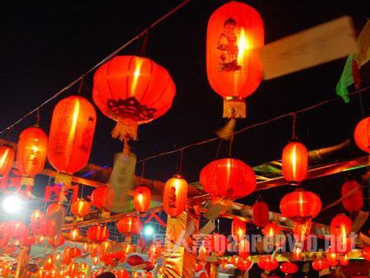
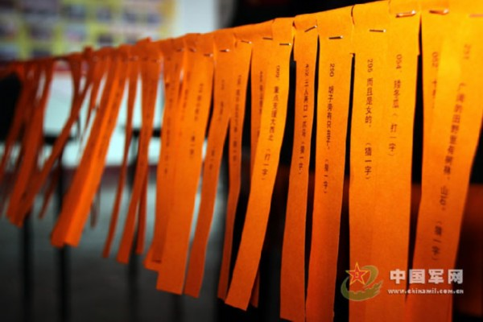
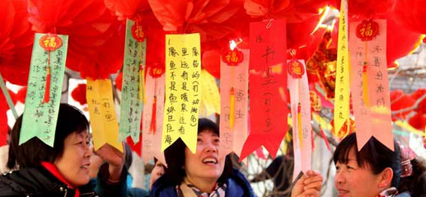
第26课 圣诞节快到了
元宵节
元宵花灯
吃元宵/汤圆
猜灯谜

